Slide 1
Listando os Registros em Tabela
Usuário Administrador

Slide 2
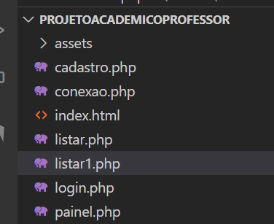
Passos para listar os usuários cadastrados em uma Tabela
Fazer uma cópia do arquivo listar.php;
Renomear a cópia para listar1.php;

Slide 3
3) Reorganizando o Título
Vamos colocar o botão cadastrar ao lado direito do título “Listar Registros” e transforma-lo em um link para o formulário de cadastro.
<body>
<!--Título Listar-->
<div style="width: 100%;">
<h2 style="float: left;">Listar Registros</h2>
<h2 style="float: right;"><a href="cadastro.php">Cadastrar</a></h2>
</div>
<br>

Slide 4
4) Criando a Tabela para organizar os registros
Vamos criar a tabela logo após a consulta, antes da apresentação dos registros. Inicialmente criar a tabela e somente a primeira linha. Vamos também fechar o PHP após a execução da consulta e abrir o PHP novamente antes de mostrar os registros, criar a tabela fora do bloco PHP.
<!--Criando uma tabela para organizar os registros-->
<table style="width: 100%; margin: 15px auto;">
<thead>
<tr><!--Criando a primeira linha da tabela-->
<th style="background-color: #E6E6FA; padding: 10px;">ID</th>
<th style="background-color: #E6E6FA; padding: 10px;">Matrícula</th>
<th style="background-color: #E6E6FA; padding: 10px;">Nome</th>
<th style="background-color: #E6E6FA; padding: 10px;">E-mail</th>
<th style="background-color: #E6E6FA; padding: 10px;">Estatus</th>
<th style="background-color: #E6E6FA; padding: 10px;">Data de cadastro</th>
<th style="background-color: #E6E6FA; padding: 10px;">Ações</th>
</tr>
</thead>
</table>

Slide 5
Resultado do código da tabela criado até o momento

Slide 6
5) Colocando os registros dentro da Tabela no While
while($rowusuarios = $query_usuarios->fetch(PDO::FETCH_ASSOC)){
echo "<tr align=center>";//Criando a 2ª linha da tabela
extract($rowusuarios);
echo "<td>". $id ."</td>";
echo "<td>". $matricula ."</td>";
echo "<td>". $nome ."</td>";
echo "<td>". $email ."</td>";
echo "<td>". $estatus ."</td>";
echo "<td>". date("d/m/Y H:i:s", strtotime($dtcadastro)). "</td>";
echo "<td> <a href=#>[Editar]</a> <a href=#>[Excluir]</a> </td>";
echo "</tr>";
}
?>
A função extract() faz conversão de array para variável. Ou seja, ele converte chaves de array em nomes de variáveis ​​e valores de array em valor de variável.

Slide 7
6) Encerrando a Tabela
Após encerrar o While, feche o PHP para encerrar a Tabela. Logo em seguida abrir o bloco PHP novamente.
echo "</tr>";
}
?>
<!--Encerrar a Tabela-->
</table>
<?php
}else{ //Listando a mensagem de usuário não encontrado

Slide 8
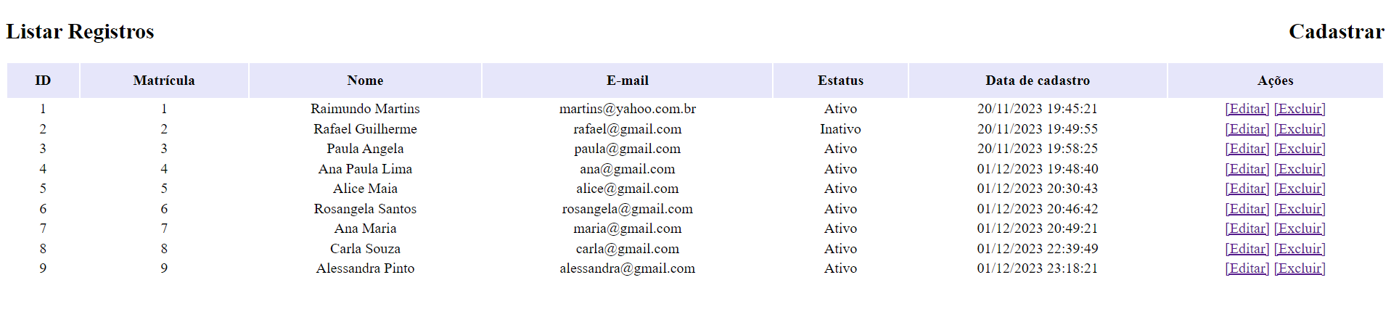
7) Resultado
Registros sendo exibidos na tabela.

Slide 9
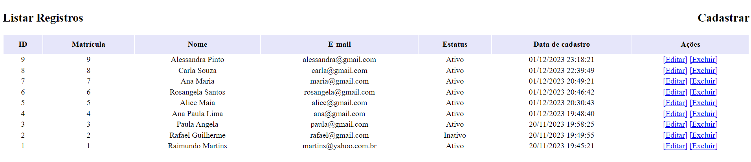
8) Listar os registro classificados em ordem decrescente pela data de cadastro.
Vamos inserir na consulta a cláusula ORDER BY para listar em ordem crescente
Ou decrescente. (ASC ou DESC)
<?php
// 2 - Criando uma Consulta para Pesquisar usuarios no Banco de Dados
$query_usuarios = $conn->prepare ("SELECT id, matricula, nome, email, estatus, dtcadastro FROM usuarios ORDER BY dtcadastro DESC");

